Slide 1
Моделирование реалистического изображения строительных инструментов, деталей
Тема курсового проекта:
Студент группы ИУ7-53Б Ильясов Идрис Магомет-Салиевич
Научный руководитель Кузнецова Ольга Владимировна

Slide 2
Целью данного курсового проекта является разработка ПО, отвечающего следующим требованиям:
смоделировать реалистическое изображение трехмерной модели строительного инструмента и детали на сцене, состоящей из следующих объектов:
1) точечный источник света, расположенный за наблюдателем;
2) строительные инструменты и детали.

Slide 3
Для достижения поставленной цели необходимо решить следующие задачи:
проанализировать существующие методы удаления невидимых поверхностей, закраски;
разработать собственные и адаптировать существующие структуры данных и алгоритмы, необходимые для решения поставленной задачи;
спроектировать программное обеспечение, моделирующее изображение инструмента, детали;
реализовать программу.

Slide 4
По каким критериям выбираются алгоритмы?
простота реализации алгоритма (простой алгоритм проще отлаживать в случае возникновения ошибок);
наилучшая скорость работы (для получения максимально быстрого отклика от программы и плавной картинки).

Slide 5
Результаты проведенного анализа существующих алгоритмов
Алгоритмы удаления невидимых линий и поверхностей | Критерии оценивания
 | Простота реализации | Скорость работы
Алгоритм с Z-буфером | ✅ | ✅
Алгоритм Робертса | ❌ | ❌
Алгоритм Варнока | ✅ | ❌
Алгоритм трассировки лучей | ✅ | ❌
В ходе анализа алгоритмов удаления невидимых линий и поверхностей установлено, что наиболее подходящий алгоритм в соответствии с выбранными критериями — алгоритм с Z-буфером.

Slide 6
Результаты проведенного анализа существующих алгоритмов
Алгоритмы закраски поверхностей | Критерии оценивания
 | Простота реализации | Скорость работы
Простая закраска | ✅ | ✅
Закраска по Гуро | ✅ | ❌
Закраска по Фонгу | ✅ | ❌
В ходе анализа алгоритмов закраски поверхностей установлено, что наиболее подходящий алгоритм в соответствии с выбранными критериями — простая закраска.

Slide 7
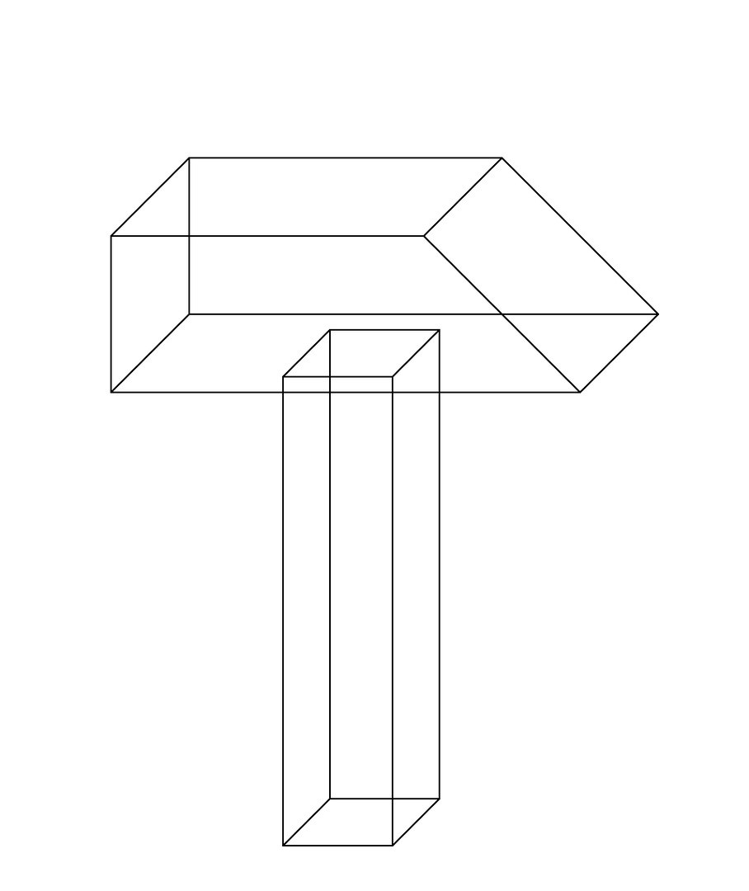
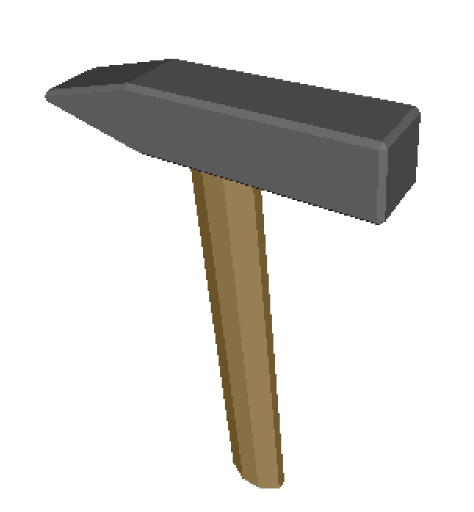
Алгоритм, использующий Z-буфер

Slide 8
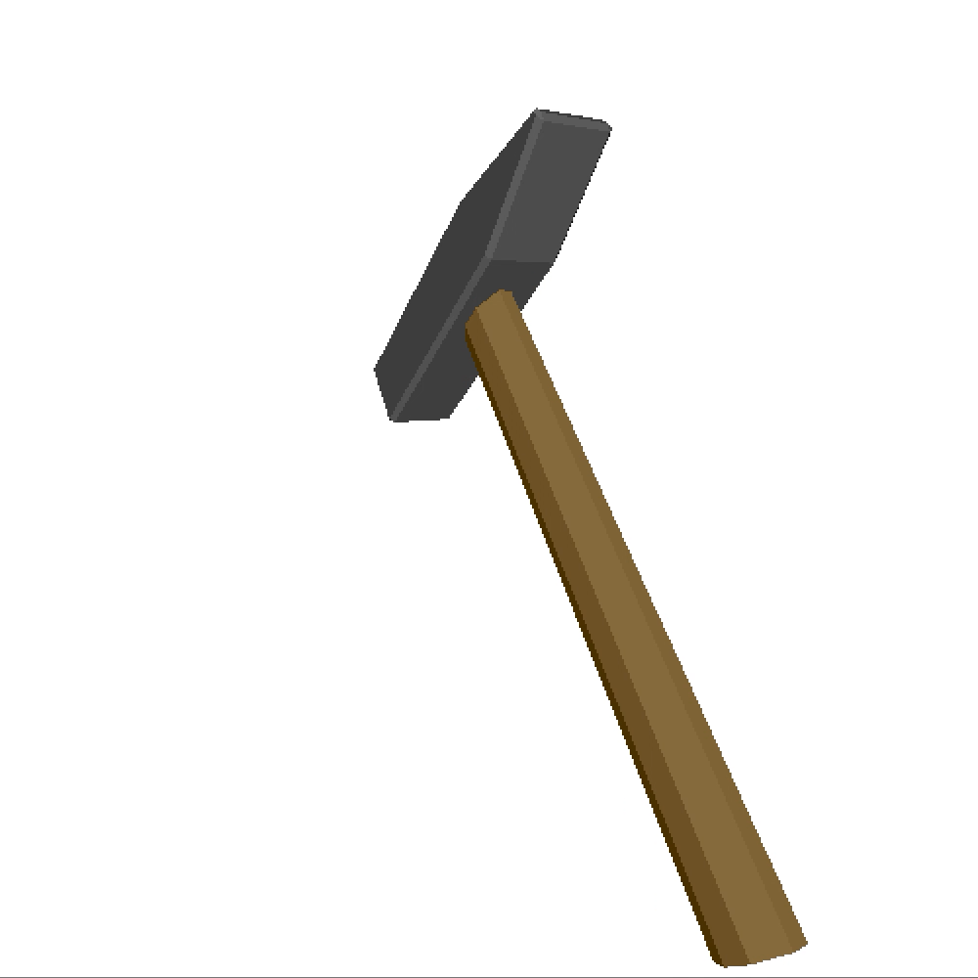
Демонстрация работы алгоритма, использующий Z-буфер

Slide 9
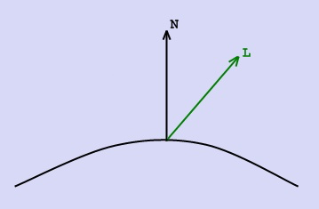
Простая закраска
Самая простая модель освещения – диффузное освещение. Согласно этой модели свет проникает под поверхность объекта, поглощается, а затем рассеивается равномерно по всем направлениям. Сила освещения зависит только от угла α между вектором падения света L и вектором нормали N к плоскости.

Slide 10
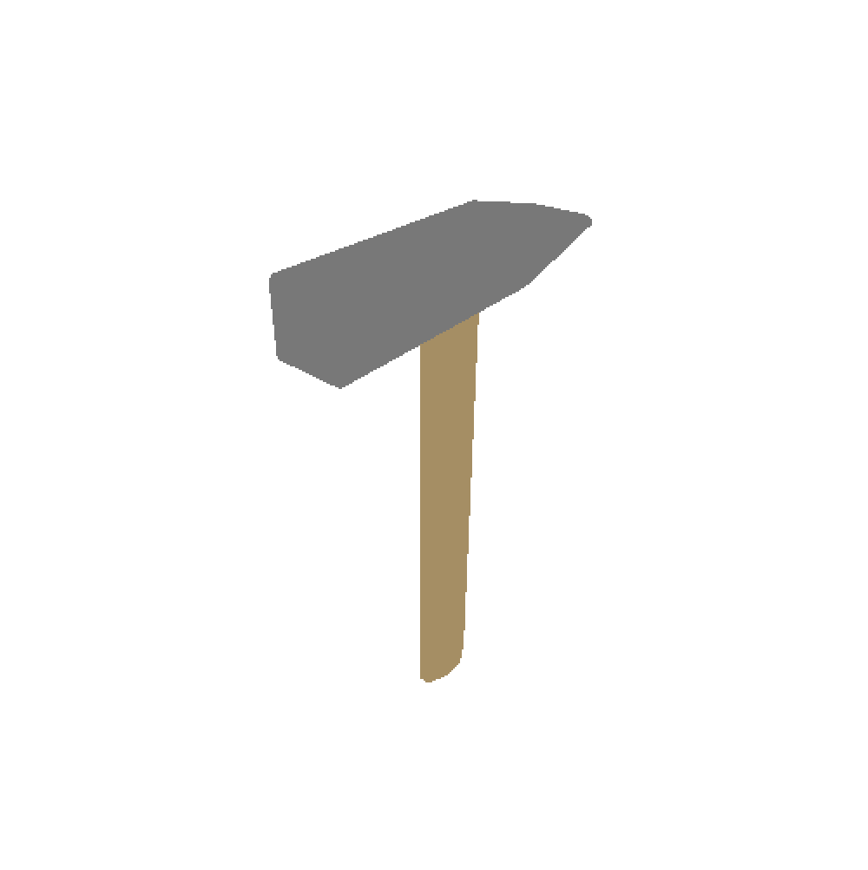

Простая закраска

Slide 11
Диаграмма классов

Slide 12
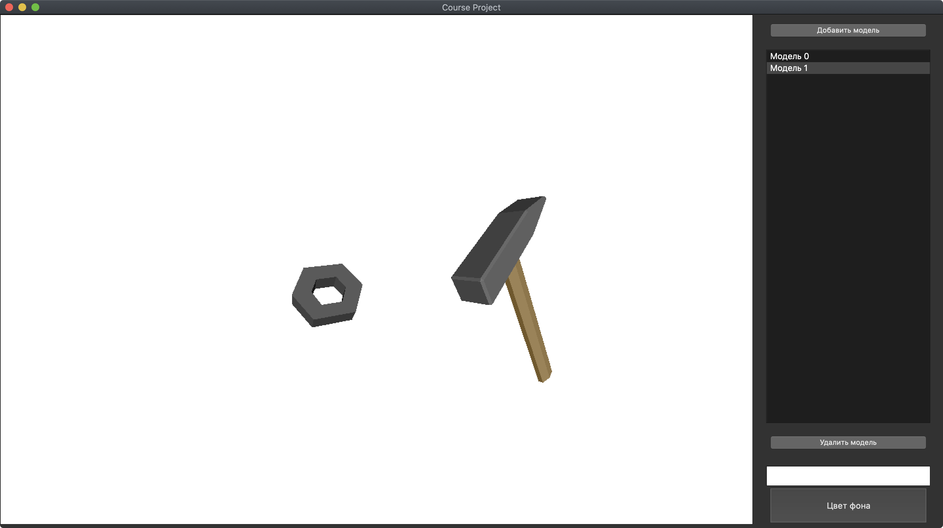
Интерфейс

Slide 13
Заключение
В ходе выполнения работы были проанализированы существующие алгоритмы удаления невидимых линий и поверхностей, закраски, указаны их преимущества и недостатки.
Разработаны собственные и адаптированы существующие структуры данных и алгоритмы, необходимые для решения поставленной задачи.
Спроектировано и реализовано программное обеспечение, моделирующее реалистическое изображение трехмерной модели строительного инструмента и деталей.

